Slide 1

Química
Termodinâmica e Transferência de Calor
CTeSP: Tecnologias Integradas de Produção Industrial
Introdução à Termodinâmica
Valentim M B Nunes
Unidade Departamental de Engenharias
Instituto Politécnico de Tomar, Outubro,2021

Slide 2
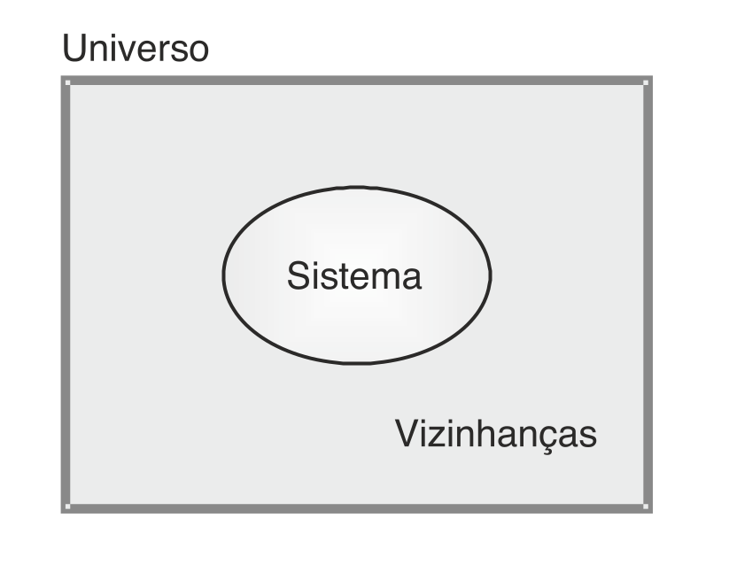
Termodinâmica
A termodinâmica estuda transformações de energia. Como vimos anteriormente energia é a capacidade para realizar trabalho.
Sistema é a parte do Universo que estamos a estudar (gás, motor, reactor, etc..). Vizinhança ou exterior é tudo o que rodeia o sistema.

Slide 3
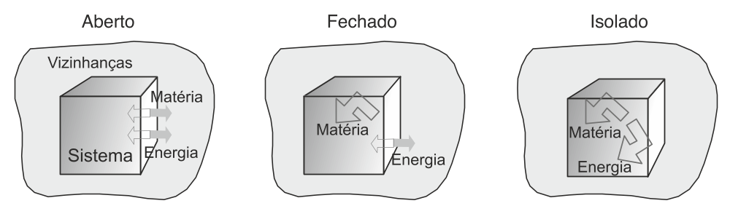
Sistemas
Os sistemas delimitados por fronteiras ou paredes totalmente isoladoras designam-se por adiabáticos.

Slide 4
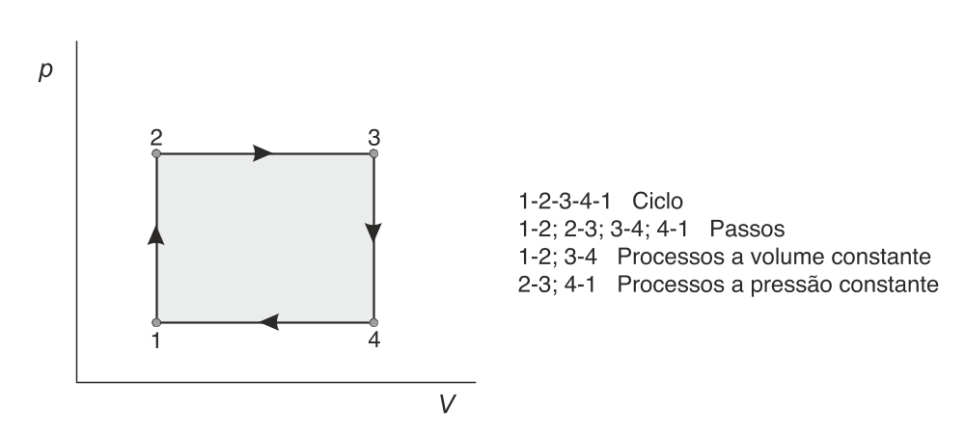
Processos termodinâmicos, passos e ciclos
Um processo ou transformação é a forma sob a qual se efectua uma alteração do estado termodinâmico de um sistema. Existem muitas formas de alterar o estado de um sistema – processos a volume constante (ou isocóricos), a pressão constante (isobáricos), a temperatura constante (isotérmicos), etc.
Um passo refere-se a uma parte do processo. Um processo é constituído por uma sequência de passos que conduzem a estados intermédios do sistema
Um ciclo é uma sequência de passos em que o estado inicial e estado final são idênticos.

Slide 5
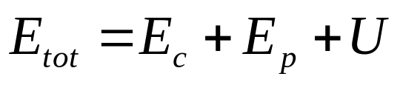
Calor, Trabalho e Energia interna
A primeira Lei da Termodinâmica define os conceitos de calor, trabalho e energia. Calor e trabalho são formas de transferência de energia (ou seja, formas de energia que só se manifestam quando ocorre uma transformação).
A energia total de um sistema , E, é a soma das energias cinética, E_{C}, potencial, E_{p} e interna, U (movimentos translacionais, rotacionais e vibracionais das moléculas que constituem o sistema).
A energia interna é uma função ou propriedade de estado. Isto quer dizer que 1 kg de água a uma dada pressão, p, e temperatura T, possui uma dada energia interna, independente da forma como essa p e T foram alcançadas. A energia interna é igualmente uma propriedade extensiva. Por exemplo 2 kg de água possuem uma energia interna 2x superior a 1 kg de água nas mesmas condições de p e T. Pressão e temperatura são exemplos de propriedades intensivas (são independentes do tamanho do sistema)

Slide 6
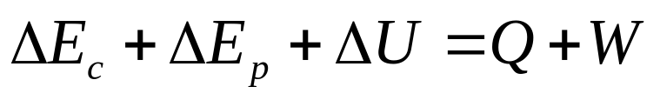
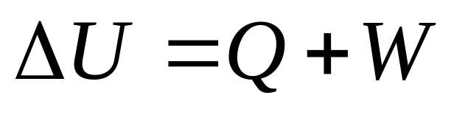
A Primeira Lei da Termodinâmica
As variações de energia interna de um sistema resultam do calor e do trabalho trocados com o exterior (e também da massa no caso de sistemas abertos)
Para sistemas fechados, em repouso (ΔE_{c}=0) e sem alterações de posição no campo gravítico (ΔE_{p}=0), a equação anterior reduz-se a:
1ª Lei da Termodinâmica

Slide 7
Convenção de sinais
Processo | Sinal
Trabalho realizado sobre o meio exterior | -
Trabalho realizado sobre o sistema | +
Calor absorvido pelo sistema (processo endotérmico) | +
Calor absorvido pelo meio exterior(processo exotérmico) | -

Slide 8

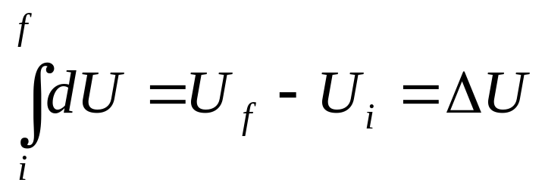
A Energia interna como função de estado
Podemos escrever a 1ª Lei para uma variação infinitesimal
Como a energia interna é uma função de estado:
Dizemos que dU é uma diferencial exacta. Isto quer dizer que a variação de energia interna só depende do estado inicial e do estado final, e não da forma como ocorreu a transformação. Por outro lado, o calor e trabalho não são funções de estado – dependem da forma como foi feita a transformação.

Slide 9
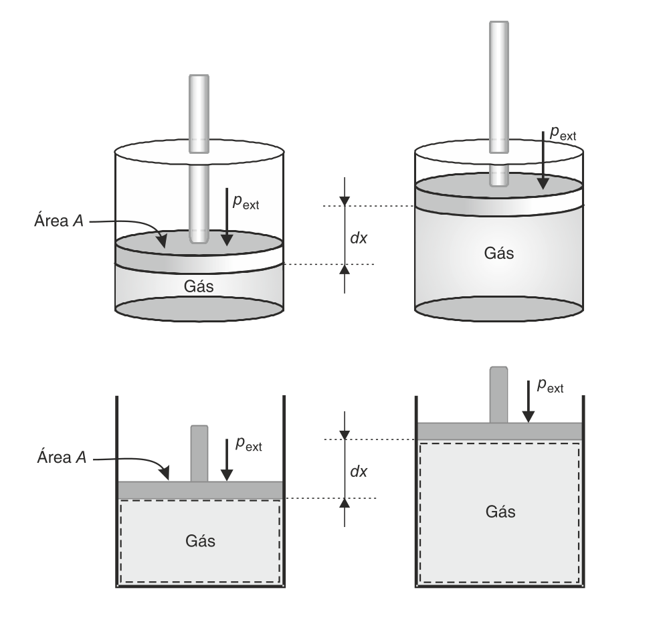
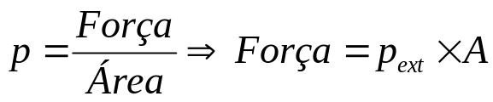
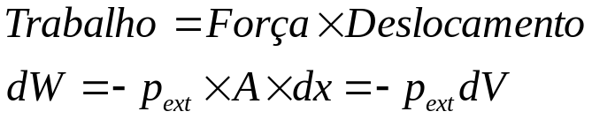
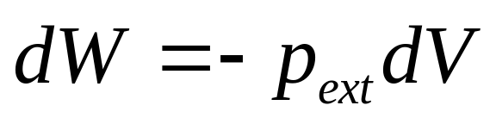
Expansão (ou compressão) de um gás
Quando um gás sofre uma expansão há trabalho realizado.

Slide 10
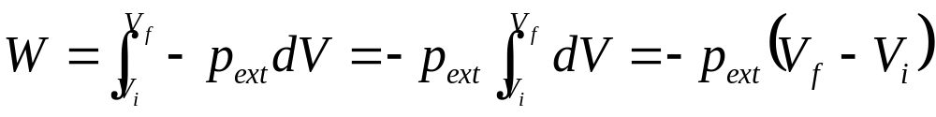
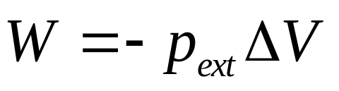
Expansão contra pressão externa constante
Numa expansão contra pressão externa constante temos:
Numa expansão livre, contra o vácuo, pressão exterior é nula (p_{ext} = 0), logo W=0.

Slide 11
Exercício 1
O volume de um gás aumenta de 2 L até 6 L, a temperatura constante. Calcule o trabalho feito pelo gás se ele se expandir (a) contra o vácuo e (b) contra uma pressão constante de 1.2 atm. (1 atm = 101325 Pa)
Exercício 2
Um gás sofre uma expansão a temperatura constante, de 264 mL até 971 mL. Calcule o trabalho feito pelo gás se ele se expandir contra uma pressão externa de 4 atm.
Exercício 3
O trabalho feito quando um gás é comprimido num cilindro é 462 J. Durante o processo transfere-se uma quantidade de calor igual a 128 J para o exterior. Calcular a variação de energia interna para este processo.

Slide 12
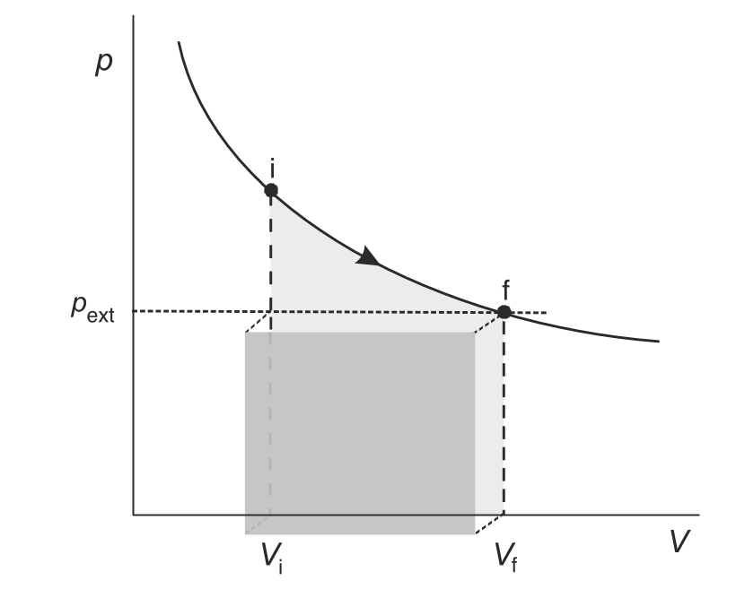
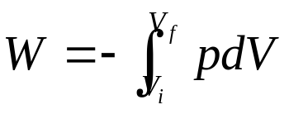
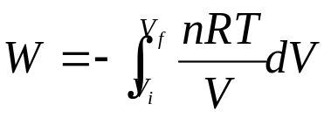
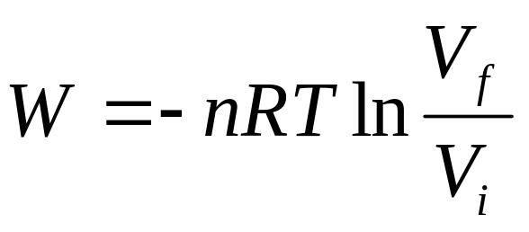
Processo reversível (vs irreversível)
Um gás pode sofrer uma transformação reversível. Esta é uma sucessão de estados de equilíbrio em que as propriedades do sistema não são alteradas significativamente. Considerando a expansão isotérmica de um gás perfeito temos:
R = 8.314 J.K⁻¹.mol⁻¹

Slide 13

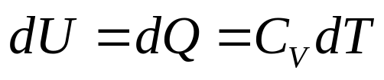
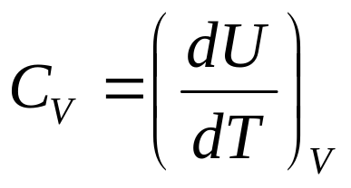
Capacidades caloríficas
Quando se transfere energia sob a forma de calor para um sistema há uma mudança de estado que se pode traduzir numa variação de temperatura:
C é a capacidade calorífica.
Para um sistema a volume constante, que não realize qualquer tipo de trabalho,

Slide 14
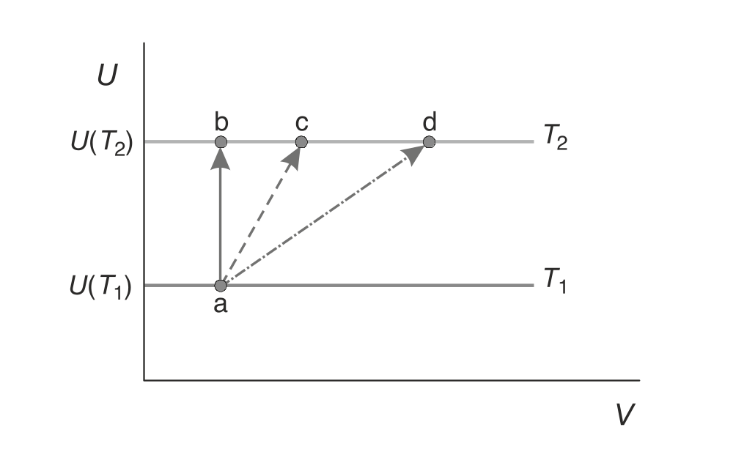
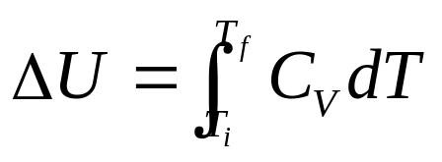

Variação de energia interna de um gás perfeito
A energia interna de um gás perfeito só depende da temperatura. Assim a variação de energia interna é sempre dada por:
Se C_{V} for constante
Só na transformação a-b, ΔU = Q

Slide 15
Exercício 4
Considere 1 mol de um gás perfeito a 25 °C que se expande isotermicamente de 10 dm³ para 20 dm³. (a) Calcule o calor trocado se o processo for reversível; (b) para uma expansão irreversível contra pressão externa constante, entre os mesmos estados inicial e final, calcule o calor.
Exercício 5
Um mole de um gás ideal é expandido de 10 L e 0 °C para 20 L e 100 °C. Usando C_{V} = 20 J.K⁻¹.mol⁻¹, calcule ΔU, Q e W para cada um dos seguintes passos alternativos em que esta expansão se pode efectuar: (a) expansão isotérmica reversível a 0 °C de 10 L para 20 L, seguida de aquecimento a volume constante até 100 °C; (b) Aquecimento de 10 L a volume constante até 100 °C, seguido de uma expansão isotérmica reversível a 100 °C até 20 L.

Slide 16
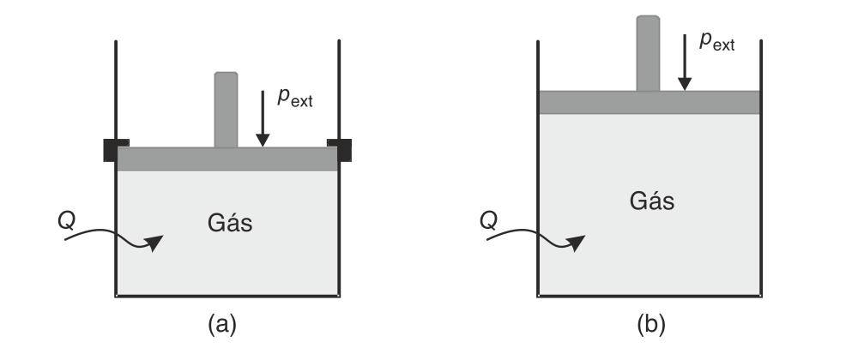
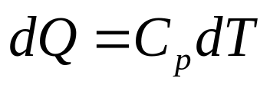
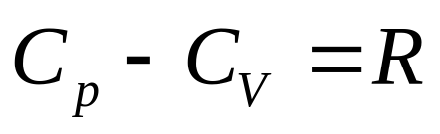
Processos a pressão constante
A volume constante, ΔU = Q. A pressão constante parte do calor é convertido em trabalho. Para se obter o mesmo aumento de temperatura teríamos de usar uma maior quantidade de calor.
Para um gás perfeito
Para um gás C_{p} > C_{v}.
Para sólidos e líquidos, C_{p} ≈ C_{V}.

Slide 17
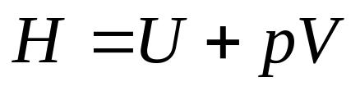
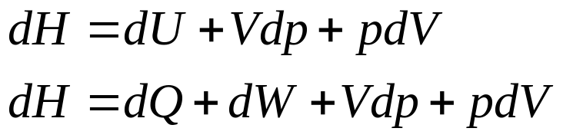

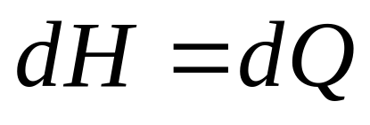
Entalpia e a 1ª Lei da Termodinâmica
Tal como C_{V}, também C_{p} está relacionado com uma função termodinâmica: a entalpia. A entalpia, tal como a energia interna é uma função de estado.
Para uma variação infinitesimal temos:
Havendo apenas trabalho de expansão/compressão:
A pressão constante:

Slide 18
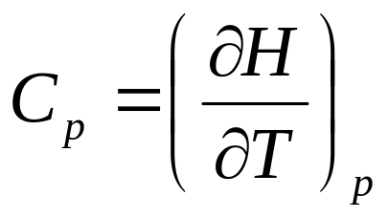
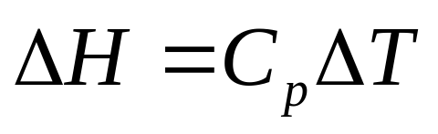
Capacidade calorífica a pressão constante
A pressão constante:
A partir da definição podemos calcular variações de entalpia. Se C_{p} for constante num dado intervalo de temperaturas temos:
Tal como a energia interna, a entalpia de um gás perfeito só depende da temperatura. Assim a equação anterior é válida para qualquer transformação envolvendo um gás perfeito. Contudo só para transformações a p constante é que ΔH = Q.

Slide 19
Exercício 6
Dois moles de um gás perfeito a 500 K são comprimidos isotermicamente e reversivelmente até um volume final de um décimo do volume inicial. Calcular (a) ΔU (b) ΔH; (c) o trabalho; (d) o calor absorvido.
Exercício 7
Dois moles de um gás para o qual Cp = 40 J.K⁻¹.mol⁻¹ são aquecidos de 300 a 400 K, (a) a pressão constante; (b) a volume constante. Calcular para cada caso (i) ΔU; (ii) ΔH; (iii) o trabalho; (iv) o calor absorvido

Slide 20
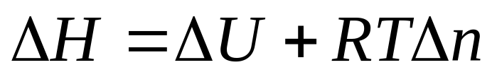
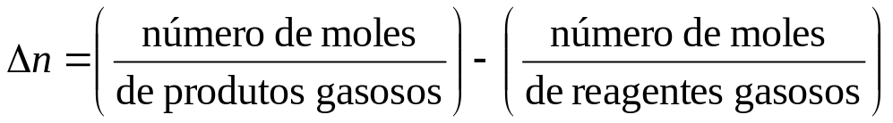
Reacção Química envolvendo gases perfeitos
Para uma reacção química envolvendo gases perfeitos:
A temperatura constante:
Δn é a variação do numero de moles de gás que ocorre na reacção:

Slide 21
Exercício 8
Calcular a variação de energia interna quando 2 moles de CO são convertidas em 2 moles de CO₂, a 1 atm e 25 °C: 2 CO(g) + O₂(g) → 2 CO₂(g) ΔH° = - 566 kJ
Exercício 9
Qual o valor de ΔU para a formação de 1 mol de CO a 1atm e 25 °C?
C(grafite) + ½ O₂(g) → CO(g) ΔH = -110.5 kJ

Slide 22
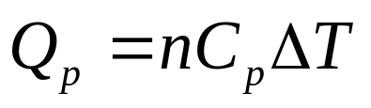
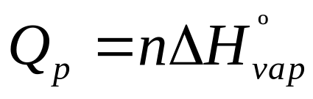
Calor Sensível e Calor Latente
Quando uma substância é aquecida sem ocorrer mudança de fase, a sua temperatura aumenta, devido à transferência de calor. Este calor é designado calor sensível.
O calor latente é a entalpia de transição de fase (uma transição de fase ocorre a pressão e temperaturas constantes). Por exemplo para vaporizar n moles de um liquido à sua temperatura de ebulição normal, o calor latente é:

Slide 23
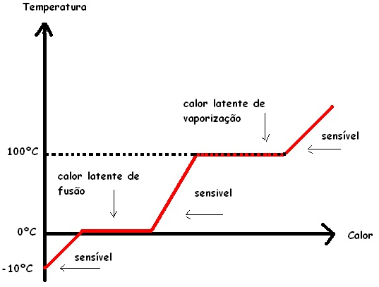
Exemplo da água
Vapor saturado
Liquido saturado
Vapor sobreaquecido

Slide 24
Exercício 10
Calcule a variação de entalpia a 1 atm do processo:
H₂O(500 g, -10 °C) → H₂O(500g, 120 °C)
Usar os seguintes valores médios da capacidade calorífica da água, a 1 atm: Cp(s) = 2.11 kJ.K⁻¹.kg⁻¹; Cp(l) = 4.19 kJ.K⁻¹.kg⁻¹; Cp(g) = 2.00 kJ.K⁻¹.kg⁻¹. As entalpias de mudança de fase são ΔH°_{fus} = 6.01 kJ.mol⁻¹ e ΔH°_{vap} = 40.66 kJ.mol⁻¹.

